Slide 1
Презентация для занятия по формированию целостной картины мира, расширению кругозора и развитию речи с детьми 6 – 7 лет (3 год обучения) в группе компенсирующей направленности для детей с задержкой психического развития. Лексическая тема: Мебель. Тема занятия: «Мебельный магазин.» Составитель: Галямова Дина Ринадовна, учитель – дефектолог МАДОУ «Детский сад комбинированного вида № 1» г. Черняховск.
На занятии решаются следующие задачи:
Образовательные.
Продолжать формировать представление детей об обобщающем понятии «мебель», о материалах, из которых она изготовлена.
Закреплять знания о назначении предметов мебели.
Продолжать учить определять некоторые особенности предметов (части, форма, размер). Развивать умение классифицировать предметы; группировать по разным основаниям (мебель кухонная, детская, для спальни, для гостиной).
Коррекционные.
Продолжать развивать пространственные и квазипространственные представления, учить ориентироваться на листе\мониторе (верх, низ, лево, право, середина); понимать смысл слов: между, за, перед, над, под. Развивать умение видеть форму в конкретных предметах окружающей обстановки, пользуясь геометрическими эталонами.
Корригировать навыки зрительно-пространственного анализа и синтеза.
Корригировать и развивать навыки классификации предметов по родовому признаку на основе практической группировки
Речевые.
Развивать связную речь детей, умение рассуждать. Учить построению простых предложений, согласованию слов в предложении, отвечать полным ответом. Использовать в речи предлоги: между, за, перед, над.
Воспитательные.
Воспитывать уважительное отношение к мнению других людей, умение слушать друг друга, принимать совместные решения.

Slide 2
Комментарии для педагогов по использованию презентации
Слайды № 3 и № 4 вводят детей в игровую ситуацию.
На слайдах №№ 5, 6 и 7 изображены последовательно пространства комнат: гостиной, спальни, кухни и детской.
Перед детьми стоит задача: «отправиться» в мебельный магазин (слайды №№ 8, 9, 10, 11, 12), выбрать мебель для каждой из комнат, учитывая её предназначение, состав членов семьи и ограничение в пространстве.
Следующая задача – расставить мебель в квартире (выделить левой кнопкой мыши выбранный детьми предмет мебели, копировать и вставить в комнату, перетащив с помощь курсора на нужное место). Таким же образом можно проверить, подходит ли выбранная детьми мебель для данной комнаты по размеру и сочетанию цветов.

Slide 3
Давайте познакомимся!
Папа, мама, брат и я – вот и вся наша семья!
Меня зовут Маша, мне 6 лет. Это мой брат Саша, ему 5 лет.
А как зовут вас?

Slide 4
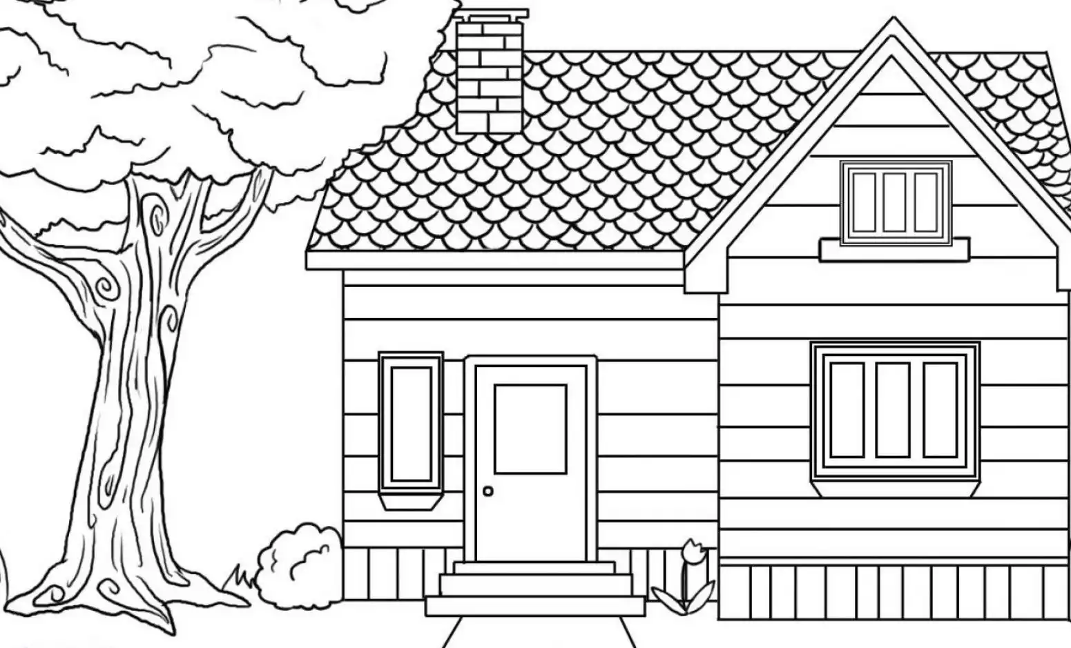
Мы купили новый дом. Очень много комнат в нём.
Для гостей – гостиная, широкая и длинная.
Спальня есть для мамы с папой, детская – для Маши с братом.
Есть и кухня. Вот так дом! Только мебели нет в нём.
Мебель надо выбрать нам и расставить по местам.
Выбрать мебель трудновато… Помогите нам, ребята!

Slide 5
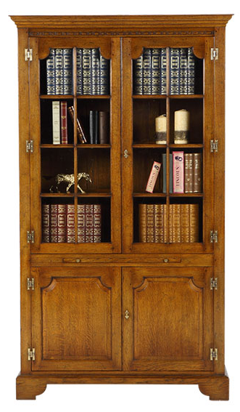

Slide 6
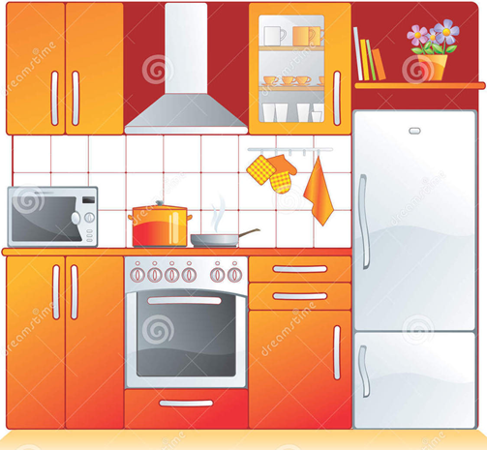

Slide 8
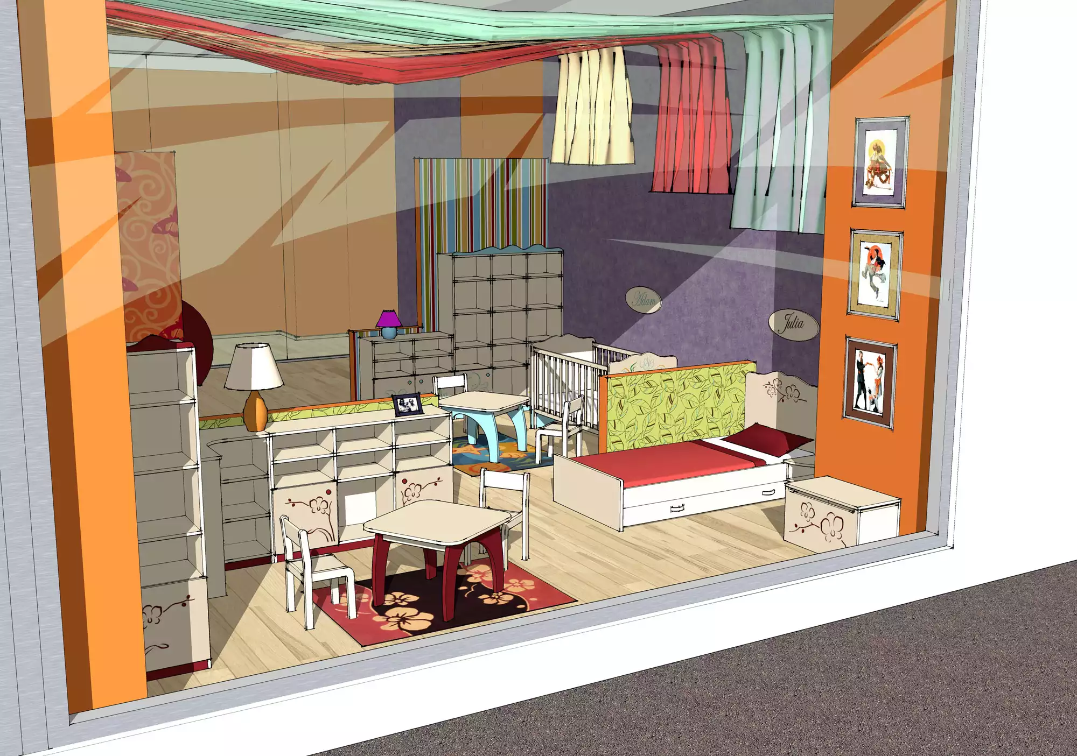
МАГАЗИН МЕБЕЛИ

Slide 9
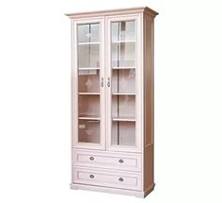
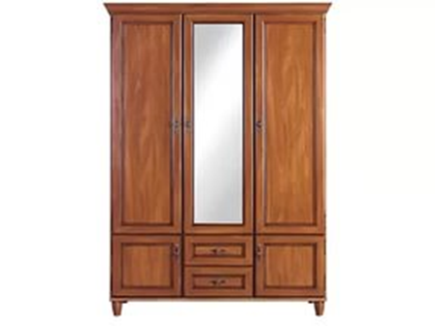
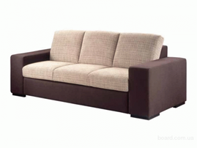
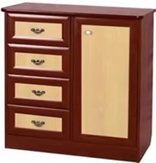
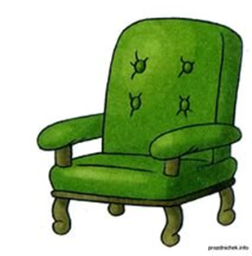
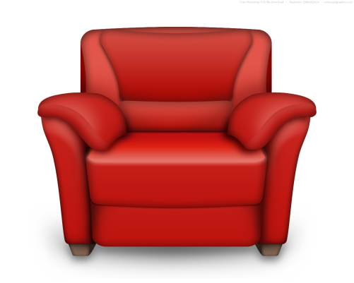
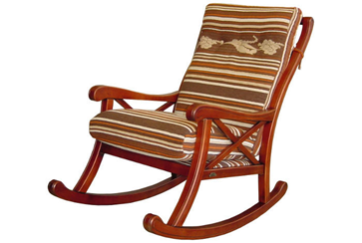
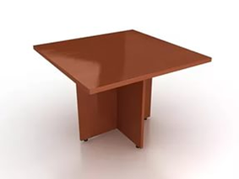
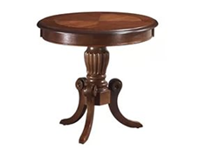
МЕБЕЛЬ ДЛЯ ГОСТИНОЙ

Slide 10
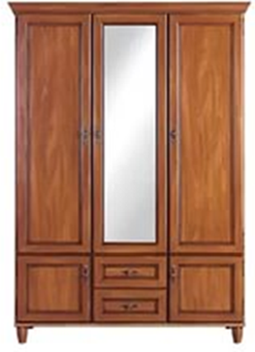
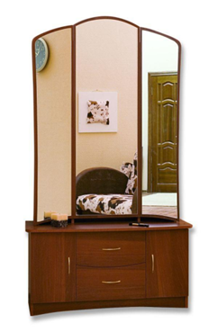
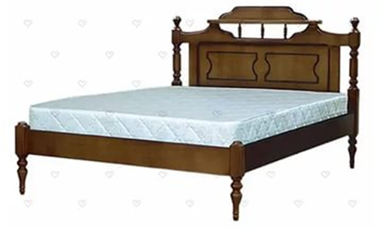
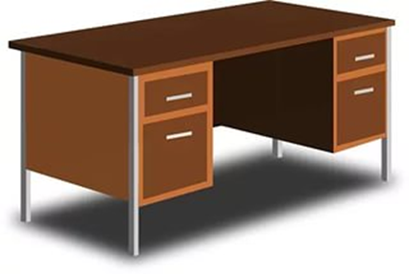
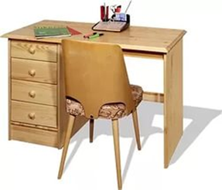
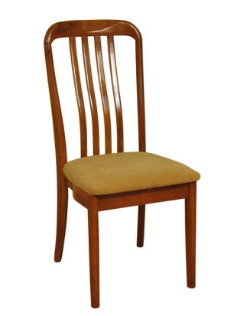
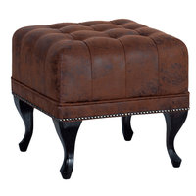
МЕБЕЛЬ ДЛЯ СПАЛЬНИ

Slide 11
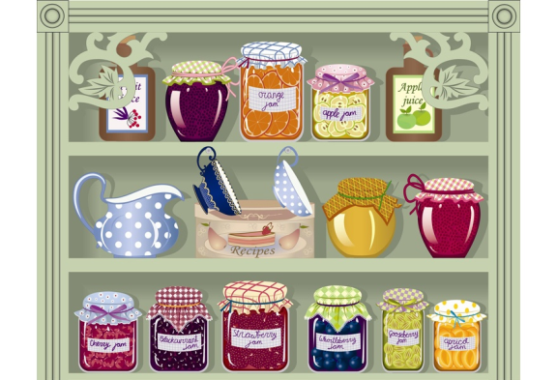
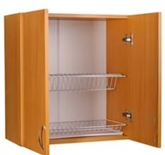
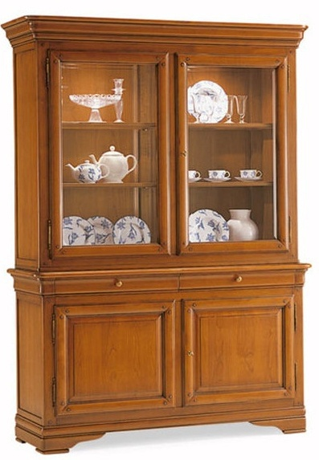
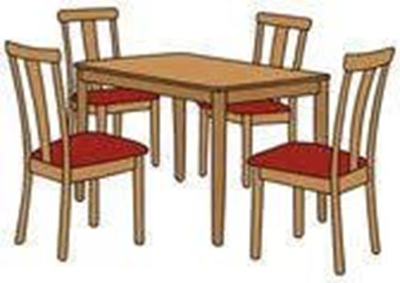
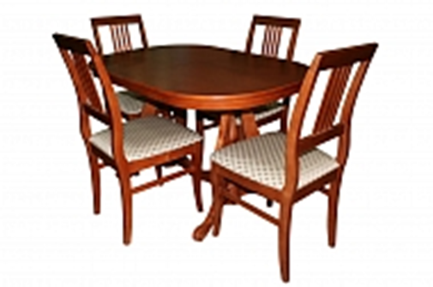
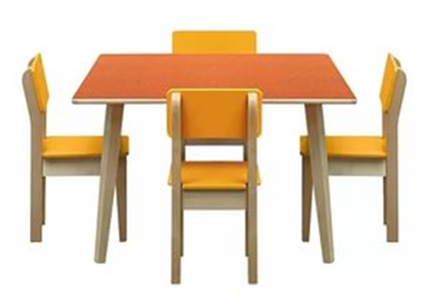
МЕБЕЛЬ ДЛЯ КУХНИ

Slide 12
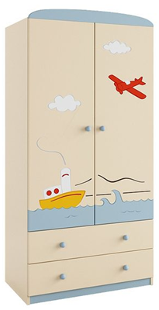
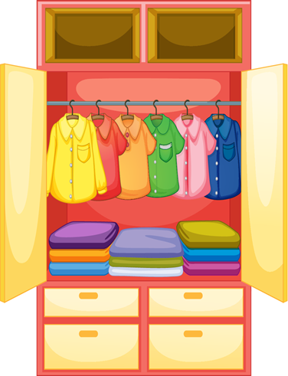
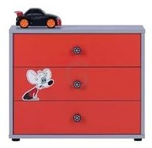
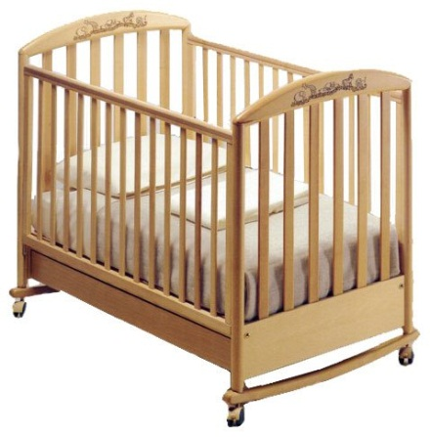
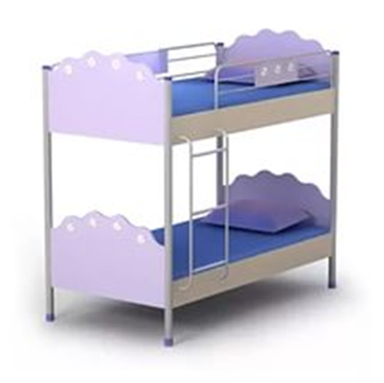
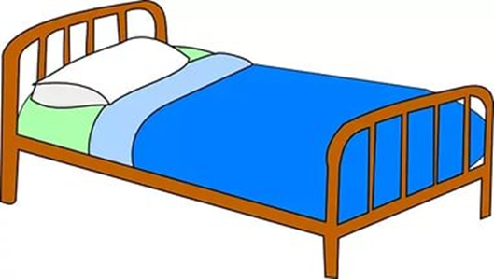
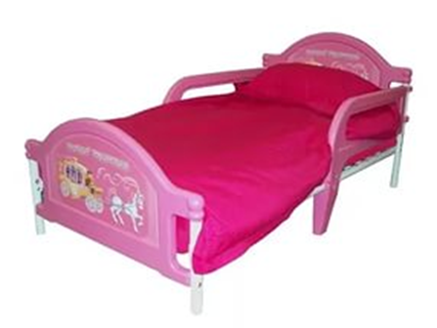
МЕБЕЛЬ ДЛЯ ДЕТСКОЙ КОМНАТЫ

